Slide 1

MÓDULO 5 · TERMOLOGIA E TERMODINÂMICA · AULA 62
Trocas de Calor
ΣQ = 0
Trocas de Calor (O princípio de Equilíbrio Térmico)

Slide 2
Para começar
Se eu misturar um copo de água quente com um copo de água fria, a temperatura final fica exatamente na média das duas?
POSSOR · Termologia e Termodinâmica · Aula 62
2

Slide 3
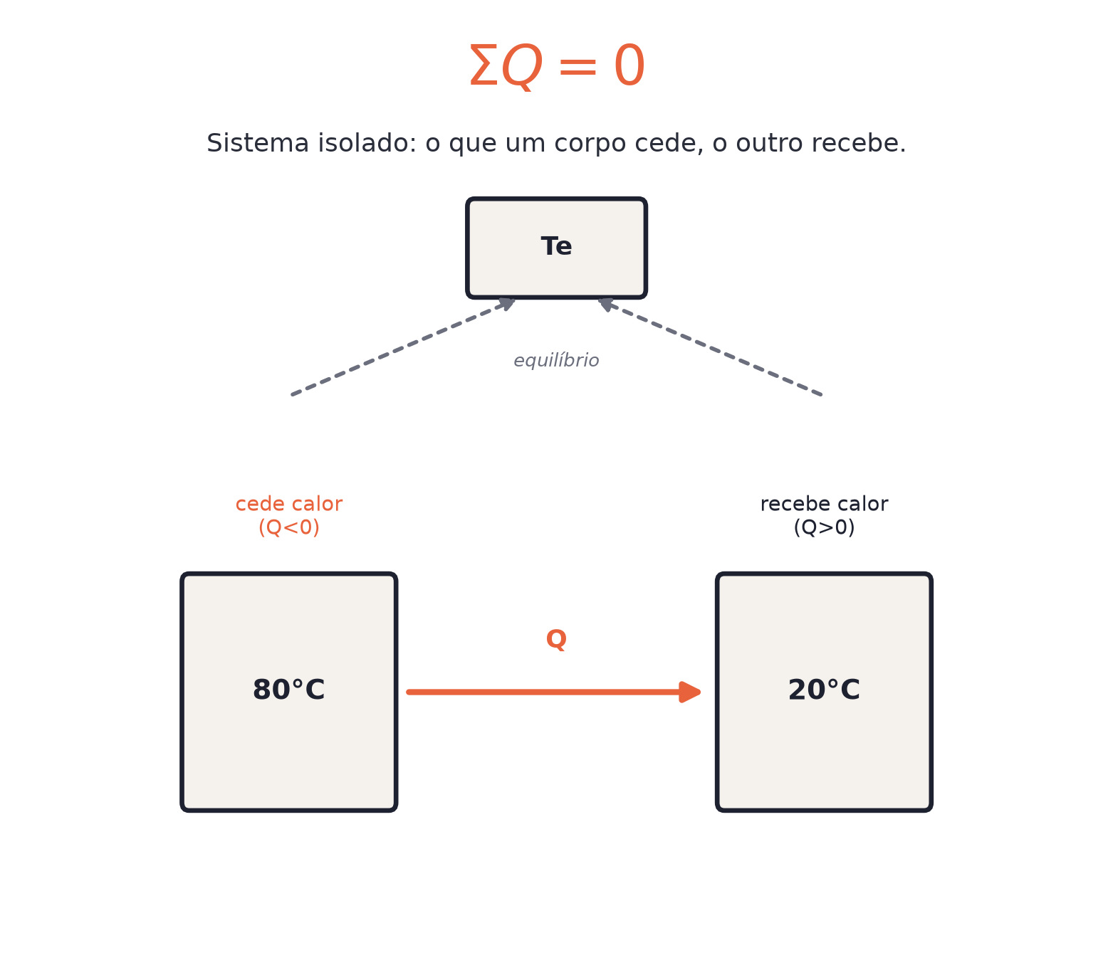
O conceito central
Num sistema isolado, ΣQ=0 — o que um corpo cede, o(s) outro(s) recebe(m) exatamente. A temperatura final é uma média PONDERADA, não simples.
POSSOR · Termologia e Termodinâmica · Aula 62
3

Slide 4
Como funciona
Cada corpo contribui com seu próprio termo:
• m₁⋅c₁⋅(Te−T₁) + m₂⋅c₂⋅(Te−T₂) = 0
• O corpo com maior capacidade térmica "puxa" o resultado para perto de si
POSSOR · Termologia e Termodinâmica · Aula 62
4

Slide 5

Cuidado com essa armadilha
A temperatura de equilíbrio só é a média aritmética simples quando as massas e os calores específicos são iguais — em geral, não é.
POSSOR · Termologia e Termodinâmica · Aula 62
5

Slide 6
Exemplo resolvido
2 kg de água a 80°C + 3 kg de água a 20°C.
2(Te−80) + 3(Te−20) = 0
5Te = 220
Te = 44°C
POSSOR · Termologia e Termodinâmica · Aula 62
6

Slide 7
Roteiro de hoje
1
Pergunta inicial
2
ΣQ = 0
3
Exemplo resolvido
4
Exercícios
POSSOR · Termologia e Termodinâmica · Aula 62
7

Slide 8

Hora dos Exercícios — Fixação
QUESTÃO 1
Misturam-se 2 kg de água a 80°C com 3 kg de água a 20°C (mesmo calor específico, c=4186 J/kg°C). Calcule a temperatura de equilíbrio.
💡 Dica
Nunca calcule a média das temperaturas diretamente — monte a equação ΣQ=0.
POSSOR · Termologia e Termodinâmica · Aula 62
8

Slide 9

Gabarito e Encerramento
Resposta
2×4186×(Te-80) + 3×4186×(Te-20) = 0 ⇒ 2(Te-80)+3(Te-20)=0 ⇒ 2Te-160+3Te-60=0 ⇒ 5Te=220 ⇒ Te=44°C.
Resumo da Aula
44°C, não 50°C — a massa maior de água fria puxa o resultado para perto de si.
• Sempre monte ΣQ=0 com todos os corpos do sistema isolado.
Próxima aula: Condução Térmica (A lei de Fourier em bases simples).
POSSOR · Termologia e Termodinâmica · Aula 62
9

